Slide 1


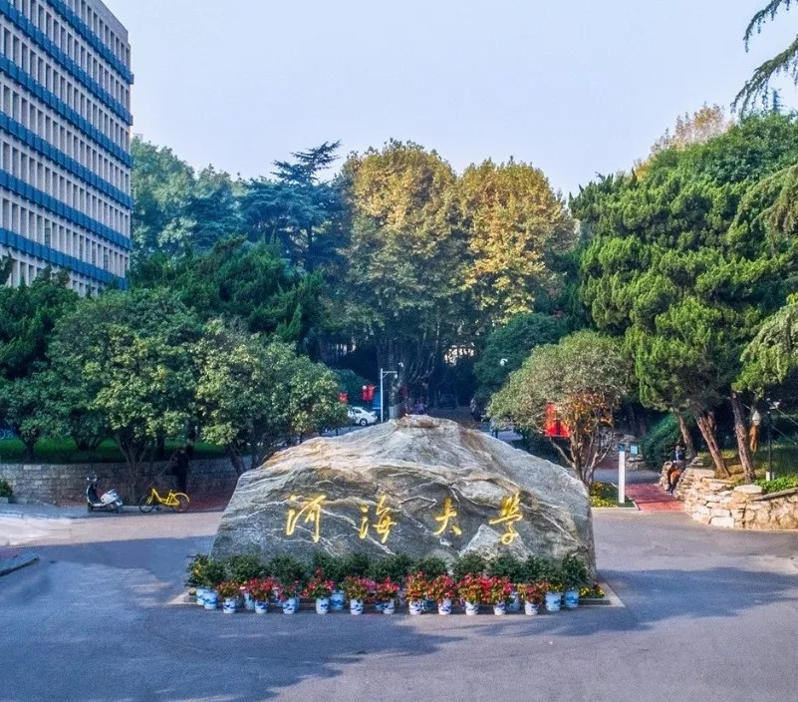
河海大学PPT模板
答辩模版/毕业设计/学术报告/开题报告通用动态PPT
汇报人：资 料 社
汇报人：资 料 社|微信公众号
专业：XXX
时间：XXX
Notes:
更多模板请关注：https://haosc.taobao.com

Slide 2

01
绪论：课题来源分析
目录
02
课题研究目的阐述
03
课题研究过程展示
04
课题研究结果报告

Slide 3
1
加入你的标题
在此处添加文字，在此处在此处添加文字在此处添加文字

Slide 4

01.点击加入标题
1
2
这里添加标题
这里添加标题
点击此处更换文本https://xnwe.taobao.com/
输入你的文字输入你的文字 输入你的文字 输入你的文字 输入你的文字
3
这里添加标题
输入你的文字输入你的文字 输入你的文字 输入你的文字 输入你的文字输入你的文字输入你的文字 输入你的文字 输入

Slide 5
01.点击加入标题
添加文本
添加文本
添加文本
添加文本
此处输入文本
此处输入文本
此处输入文本
此处输入文本
此处输入文本
此处输入文本
此处输入文本
此处输入文本
此处输入文本
此处输入文本
此处输入文本
此处输入文本

Slide 6
01.点击加入标题
添加文本
点击此处添加文本
添加文本
添加文本
点击此处添加文本
点击此处添加文本

Slide 7
01.点击加入标题
此处输入文字
此处输入文字
此处输入文字
此处输入文字
此处输入文字
此处输入文字
不足之二
不足之四
不足之六
此处输入文字
此处输入文字
此处输入文字
此处输入文字
此处输入文字
此处输入文字
不足之一
不足之三
不足之五

Slide 8
01.点击加入标题
添加文本：
点击此处添加你需要的内容，可以是一定篇幅的文本.
添加文本：
点击此处添加你需要的内容，可以是一定篇幅的文本.
添加文本：
点击此处添加你需要的内容，可以是一定篇幅的文本.
添加文本：
点击此处添加你需要的内容，可以是一定篇幅的文本.
添加文本：
点击此处添加你需要的内容，可以是一定篇幅的文本.
添加文本：
点击此处添加你需要的内容，可以是一定篇幅的文本.

Slide 9
01.点击加入标题
点击此处添加你需要的内容，可以是一定篇幅的文本.
点击此处添加你需要的内容，可以是一定篇幅的文本.
添加文本
点击此处添加你需要的内容，可以是一定篇幅的文本.
点击此处添加你需要的内容
点击此处添加你需要的内容
点击此处添加你需要的内容，可以是一定篇幅的文本.

Slide 10
2
加入你的标题
在此处添加文字，在此处在此处添加文字在此处添加文字

Slide 11
02.点击加入标题
点击此处更换文本https://xnwe.taobao.com/
点击此处更换文本https://xnwe.taobao.com/
点击输入标题内容
点击输入标题内容
点击输入标题内容
点击输入标题内容
详写内容……点击输入本栏的具体文字，简明扼要的说明分项内容，此为概念图解，请根据具体内容酌情修改。
详写内容……点击输入本栏的具体文字，简明扼要的说明分项内容，此为概念图解，请根据您体内容酌情修改。

Slide 12
02.点击加入标题
代用名
代用名
代用名
代用名
职位名称
职位名称
职位名称
职位名称
在此录入上述图表的描述说明，在此录入上述图表的描述说明。
在此录入上述图表的描述说明，在此录入上述图表的描述说明。
在此录入上述图表的描述说明，在此录入上述图表的描述说明。
在此录入上述图表的描述说明，在此录入上述图表的描述说明。

Slide 13
02.点击加入标题
保证国际供求信息准确及时的发布，使本网成为跨国贸易商人的好助手
让商人掌握产品最佳购买价格及地理区域
使本网成为商人坐观本行业动态的最佳网站
1
2
3
6
5
4
完善社区功能，使会员通过本网实现网上办公、网上资料查询、网上娱乐、网上购物、网上交友等需要
成立贸易公司，利用手中大量的世界级供求信息，展开内外贸易及代理服务
及时发布国内外农业领域新技术、新产品、新工艺的最新情况，成为国内用户了解国际先进农业科技信息的纽带

Slide 14
02.点击加入标题
75%
5件
5项
5000万
单击此处添加文本
单击此处添加文本
单击此处添加文本
单击此处添加文本
单击此处添加文本
单击此处添加文本
单击此处添加文本
单击此处添加文本
单击此处添加文本
单击此处添加文本
单击此处添加文本
单击此处添加文本
单击此处添加文本
单击此处添加文本
单击此处添加文本
单击此处添加文本
单击此处添加文本
单击此处添加文本
单击此处添加文本
单击此处添加文本
计划完成情况
本年度大事件
获得各类奖项
年度销售额

Slide 15
02.点击加入标题
加入标题
加入标题
单击此处输入文字单击此处输入文字
单击此处输入文字单击此处输入文字
单击此处输入文字单击此处输入文字
单击此处输入文字单击此处输入文字
加入标题
加入标题
单击此处输入文字单击此处输入文字
单击此处输入文字单击此处输入文字
单击此处输入文字单击此处输入文字
单击此处输入文字单击此处输入文字

Slide 16
02.点击加入标题
添加文本
添加文本：
点击此处添加你需要的内容，可以是一定篇幅的文本.点击此处添加你需要的内容，可以是一定篇幅的文本.
添加文本：
点击此处添加你需要的内容，可以是一定篇幅的文本.点击此处添加你需要的内容，可以是一定篇幅的文本.
添加文本：
点击此处添加你需要的内容，可以是一定篇幅的文本.点击此处添加你需要的内容，可以是一定篇幅的文本.
添加文本
添加文本
添加文本

Slide 17
3
加入你的标题
在此处添加文字，在此处在此处添加文字在此处添加文字

Slide 18
03.点击加入标题
此处添加详细文本描述，建议与标题相关并符合整体语言风格，语言描述尽量。……
添加标题
A
添加标题
此处添加详细文本描述，建议与标题相关并符合整体语言风格，语言描述尽量。……
B
此处添加详细文本描述，建议与标题相关并符合整体语言风格，语言描述尽量。……
添加标题
C
添加标题
此处添加详细文本描述，建议与标题相关并符合整体语言风格，语言描述尽量。……
D

Slide 19
03.点击加入标题
2016
2017
单击此处添加标题
您的内容打在这里，或者通过复制您的文本
单击此处添加标题
您的内容打在这里，或者通过复制您的文本
73%
项目一
20%
30%
项目二
56%
50%
项目三
29%
75%
项目四
77%

Slide 20
03.点击加入标题
1
优先利用省政府农业部门与省供销总社的职能力量，调动各级农口职能部门的支持参与。
2
选择典型的生产基地或产品集散地优先试行，先期可重点抓好试点的运作，创出成效后再加以利用扩大。
3
利用政府的支持，通过信息置换或免费宣传等方式，将农业系统与供销系统的物理网络纳入经营轨道。
4
在终端或接近终端配备一套网络传输设备（政府会做），保证当地信息通过更少的环节传到本网站。
5
首先选择广东省的几个试点，逐步发展。然后开辟几个有特色的农业大省优先配置物理网络，将这些省份的农副产品信息推上网络
实施方案
6
在各省、市寻找有实力的农副产品批发市场，通过利益捆绑的方式，把双方的紧密结合起来，从而保障全国信息来源。

Slide 21
03.点击加入标题
01
输入相关标题
02
输入相关标题
这里输入简单的文字概述这里输入简单文字概述简单的文字概述这里输入简单的文字概述这里输入
这里输入简单的文字概述这里输入简单文字概述简单的文字概述这里输入简单的文字概述这里输入
03
输入相关标题
04
输入相关标题
这里输入简单的文字概述这里输入简单文字概述简单的文字概述这里输入简单的文字概述这里输入
这里输入简单的文字概述这里输入简单文字概述简单的文字概述这里输入简单的文字概述这里输入

Slide 22
4
加入你的标题
在此处添加文字，在此处在此处添加文字在此处添加文字

Slide 23
03.点击加入标题
加入标题
加入标题
单击此处输入文字单击此处输入文字
单击此处输入文字单击此处输入文字
单击此处输入文字单击此处输入文字
单击此处输入文字单击此处输入文字
加入标题
加入标题
单击此处输入文字单击此处输入文字
单击此处输入文字单击此处输入文字
单击此处输入文字单击此处输入文字
单击此处输入文字单击此处输入文字

Slide 24

04.点击加入标题
单击此处输入文字单击此处输入文字
单击此处输入文字单击此处输入文字
输入小标题
关键字
关键字
输入小标题
单击此处输入文字单击此处输入文字
单击此处输入文字单击此处输入文字

Slide 25
02.点击加入标题
加入标题
加入标题
单击此处输入文字单击此处输入文字
单击此处输入文字单击此处输入文字
单击此处输入文字单击此处输入文字
单击此处输入文字单击此处输入文字
加入标题
加入标题
单击此处输入文字单击此处输入文字
单击此处输入文字单击此处输入文字
单击此处输入文字单击此处输入文字
单击此处输入文字单击此处输入文字

Slide 26
02.点击加入标题
添加标题
此处添加详细文本描述，建议与标题相关并符合整体语言风格，语言描述尽量简洁生动
添加标题
此处添加详细文本描述，建议与标题相关并符合整体语言风格，语言描述尽量简洁生动
添加标题
此处添加详细文本描述，建议与标题相关并符合整体语言风格，语言描述尽量简洁生动
添加标题
此处添加详细文本描述，建议与标题相关并符合整体语言风格，语言描述尽量简洁生动
添加标题
此处添加详细文本描述，建议与标题相关并符合整体语言风格，语言描述尽量简洁生动

Slide 27
04.点击加入标题
添加文本
添加文本：
点击此处添加你需要的内容，可以是一定篇幅的文本.点击此处添加你需要的内容，可以是一定篇幅的文本.
添加文本：
点击此处添加你需要的内容，可以是一定篇幅的文本.点击此处添加你需要的内容，可以是一定篇幅的文本.
添加文本：
点击此处添加你需要的内容，可以是一定篇幅的文本.点击此处添加你需要的内容，可以是一定篇幅的文本.
添加文本
添加文本
添加文本

Slide 28
04.点击加入标题
添加标题
在此录入上述图表的综合描述说明，在此录入上述图表的综合描述说明。
添加标题
在此录入上述图表的综合描述说明，在此录入上述图表的综合描述说明。
添加标题
在此录入上述图表的综合描述说明，在此录入上述图表的综合描述说明。

Slide 29
5
加入你的标题
在此处添加文字，在此处在此处添加文字在此处添加文字

Slide 30

05.点击加入标题
点击添加文本
点击输入简要文本内容，文字内容需概况精炼的说明专业设计……
点击添加文本
点击输入简要文本内容，文字内容需概况精炼的说明专业设计……
点击添加文本
点击输入简要文本内容，文字内容需概况精炼的说明专业设计……

Slide 31
05.点击加入标题
标题1
标题2
您的内容打在这里，或者通过复制您的文本后，在此框中选择粘贴，并选择只保留文字。
您的内容打在这里，或者通过复制您的文本后，在此框中选择粘贴，并选择只保留文字。
标题3
标题4
您的内容打在这里，或者通过复制您的文本后，在此框中选择粘贴，并选择只保留文字。
您的内容打在这里，或者通过复制您的文本后，在此框中选择粘贴，并选择只保留文字。

Slide 32
05.点击加入标题
硬件平台
01
本系统以位于chinanet主干网上的服务器为硬件平台，既作为数据服务器，管理原始商业信息并响应商业服务器提出的服务请求；又作为Web服务器，以高速率发布信息；服务器还具有定位其它服务器的功能。
软件平台
服务器选用uinx操作系统，选用Apache做为Web服务器。使用Sybase公司的关系数据库管理系统（DBMS）Sybase SQL Server，它支持并行查询、动态存储、动态行级锁、动态空间管理和索引操作等，具有高性能、高可靠性和高可伸缩性；支持行级和列级规则、触发器、存储过程等，可以保证数据的完整性；支持管理向导、日志管理、备份和恢复、事件/报警管理、安全管理等，具有易于管理和维护的特点；同时Sybase SQL Server还提供了对Internet、Intranet和电子商务的强大支持，它不仅可以利用unix强大的加密、检索等功能，而且与Apache和php高度集成，可以远程管理。
02

Slide 33
05.点击加入标题
加入标题
加入标题
单击此处输入文字单击此处输入文字
单击此处输入文字单击此处输入文字
单击此处输入文字单击此处输入文字
单击此处输入文字单击此处输入文字
加入标题
加入标题
单击此处输入文字单击此处输入文字
单击此处输入文字单击此处输入文字
单击此处输入文字单击此处输入文字
单击此处输入文字单击此处输入文字

Slide 34
THINKS
资 料 社|微信公众号
Notes:
更多模板请关注：https://haosc.taobao.com

